Slide 1
Берёзовское муниципальное автономное дошкольное образовательное учреждение «Детский сад №16»
Презентация к аналитическому отчёту за межаттестационный период 2015-2020год по теме:
«Создание педагогических условий для развития инициативности и самостоятельности детей старшего дошкольного возраста»
Составила: воспитатель
Федотова Оксана Александровна

Slide 2
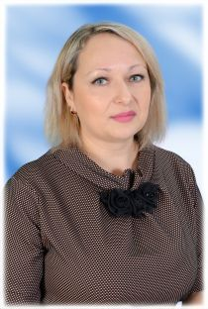
Информационная справка о деятельности педагога
Должность – воспитатель
Образование – высшее, окончила «Новосибирский Государственный университет»
Общий стаж работы 21 год
Стаж педагогической деятельности -9 лет.

Slide 3
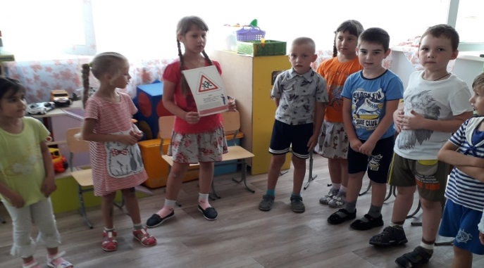
Цель и задачи аналитического отчёта
Цель – самоанализ и самооценка собственной педагогической деятельности в межаттестационный период.
Задачи:
1. Осуществить самооценку эффективности собственной профессиональной деятельности.
2. Выявить противоречия и ведущие проблемы, решаемые в межаттестационный период;
3. Спроектировать пути решения, возникших противоречий в следующий межаттестационный период.

Slide 4
Основные нормативно-правовые документы
► Федеральным законом «Об образовании в Российской Федерации» от 29.12.2012 N 273-ФЗ.
► Приказом Минобрнауки России «Об утверждении федерального государственного стандарта дошкольного образования» от 17.10.2013 № 1155.
► Постановлением Главного государственного санитарного врача Российской Федерации «Об утверждении СанПиН 2.4.1.3049-13 «Санитарно-эпидемиологические требования к устройству, содержанию и организации режима работы дошкольных образовательных организаций» от 15 мая 2013 г. N 26 г. Москва.
► Государственной программой Российской Федерации «Развитие образования на 2013-2020 годы» (утв. Распоряжением Правительства от 15.05.2013 № 792 – р);
► Распоряжением Правительства РФ «Об утверждении Стратегии развития воспитания в Российской Федерации на период до 2025 года от 29.05.2015 N 996-р»
► Областным законом «Об образовании в Свердловской области» от 15.07.2013г. № 78-03.
► Основной общеобразовательной программой – образовательной программой дошкольного образования БМАДОУ №16.
► Рабочая программа воспитателя.

Slide 5
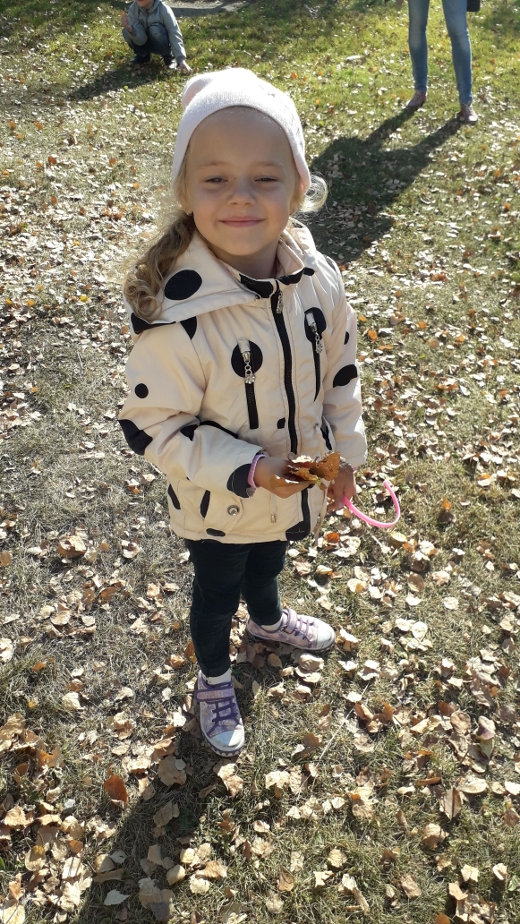
Анализ образовательной ситуации
Требования Стандарта направлены на создание благоприятных условий развития дошкольников, открывающих возможности позитивной социализации ребёнка, его всестороннего личностного развития, инициативы и творческих способностей, поддержки самостоятельности на основе сотрудничества со взрослыми и сверстниками. С особой полнотой самостоятельность, инициатива, самоорганизация и творчество детей дошкольного возраста проявляются в театрализованной деятельности. Именно поэтому ей уделено особое внимание в моей работе с детьми. Театрализованная деятельность близка и понятна ребятишкам, занимает большую часть их природы, стихийно отображается в них, так как имеет связь с игрой, дает большой простор для творческих проявлений ребёнка.

Slide 6
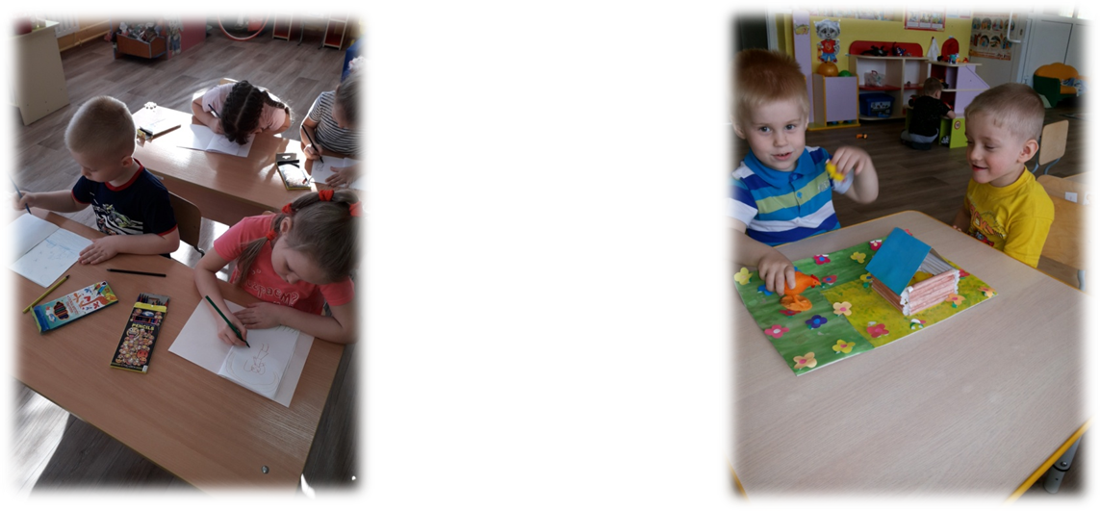
Противоречие и проблема в межаттестационный период
В ходе анализа образовательной ситуации мною было выявлено противоречие между необходимостью создания педагогических условий для обеспечения развития инициативности и самостоятельности у детей дошкольного возраста и недостаточным программно-методическим, материально-техническим условиями и педагогической компетентностью в данной теме.
Проблема: поиск, и внедрение эффективных форм, средств, методов и технологий для развития у детей дошкольного возраста самостоятельности и инициативности

Slide 7
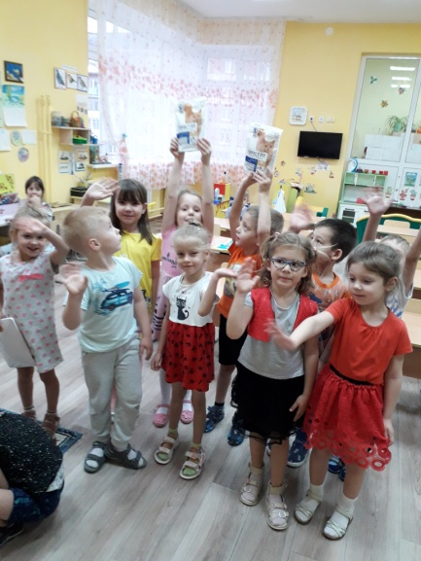
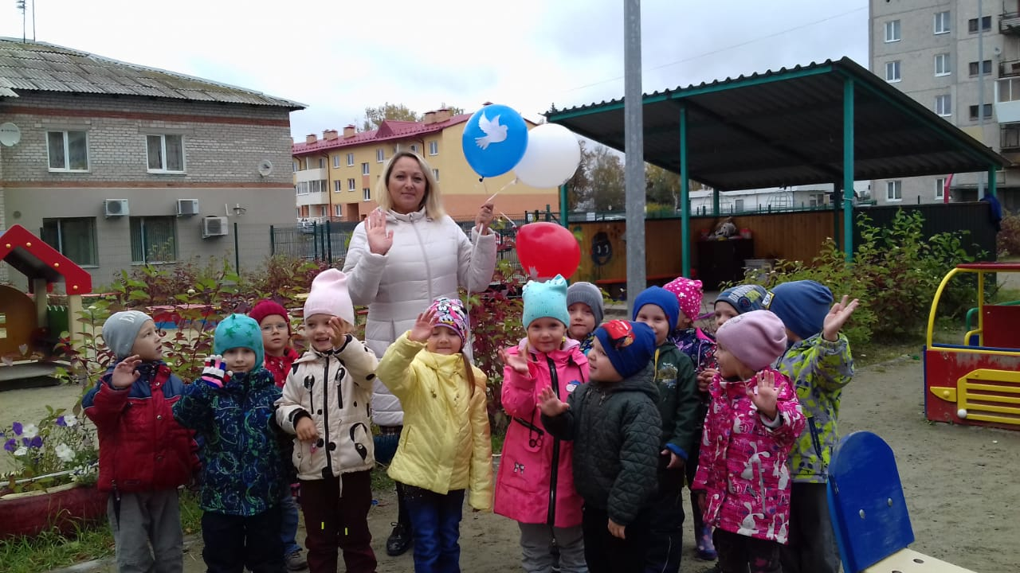
Объект и предмет исследования в межаттестационный период
Объект исследования: воспитательно-образовательный процесс, определяющий развитие самостоятельности и инициативности.
Предмет исследования - комплекс условий, обеспечивающих развитие самостоятельности и инициативности у детей дошкольного возраста.

Slide 8
Цель и задачи педагогической деятельности
Цель: создание педагогических условий для развития инициативности и самостоятельности детей дошкольного возраста.
Задачи:
создать развивающую предметно-пространственную среду группы, стимулирующую детскую самостоятельность и инициативность;
использовать эффективные методы, приемы, формы работы с детьми для развития у детей дошкольного возраста самостоятельности и инициативности;
использовать эффективные формы и методы взаимодействия с семьями воспитанников в вопросах данной темы.

Slide 9
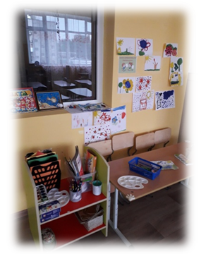
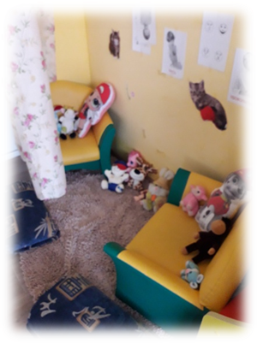
Развивающая предметно-пространственная среда
  Развивающая предметно-пространственная среда в группе разработана в соответствии с требованиями Стандарта: является содержательно-насыщенной, многофункциональной, доступной и безопасной, обеспечивает условия для организованной деятельности и самостоятельной активности каждого ребенка.
Центр «Творчества»
Уголок «Уединения»

Slide 10
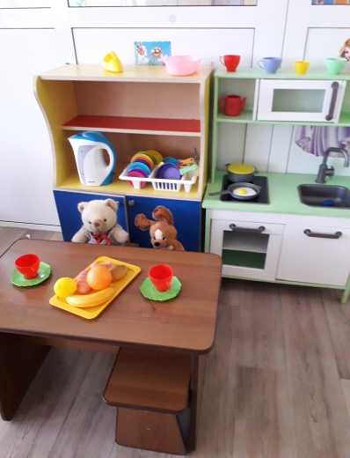
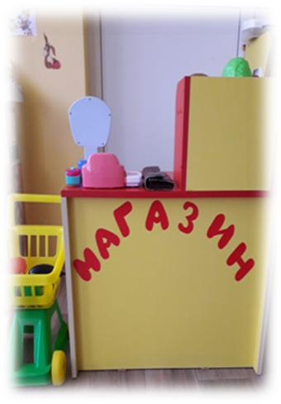
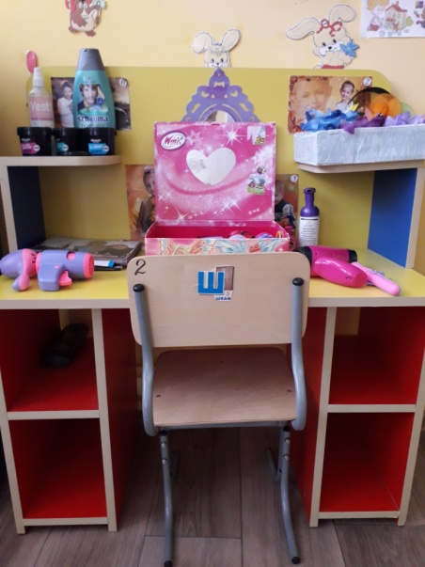
  Развивающая предметно-пространственная среда
В группе созданы центры сюжетно-ролевой игры:
«Дом-гостиная»
«Магазин»
«Салон красоты»
Центры легко трансформируемы, доступны, игровое оборудование разнообразно и постоянно обновляется в соответствии с текущими интересами и инициативой детей. Дети имеют возможность пробовать себя в разных ролях (дочки-матери, доктор, пациент, шофер, парикмахер, официант и т.д.), в выборе сюжета, который усложняется за счет постановки педагогических задач, действовать с элементами костюмов (шапочки, воротнички, фартуки и т.д.) и атрибутами как внешними символами роли, а также применять в игре предметы-заменители.

Slide 11
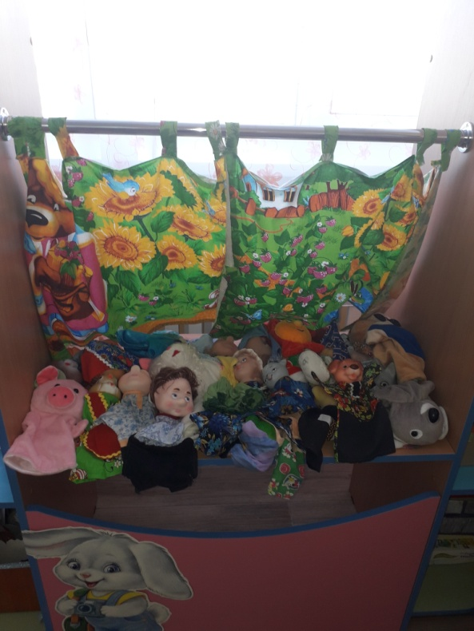
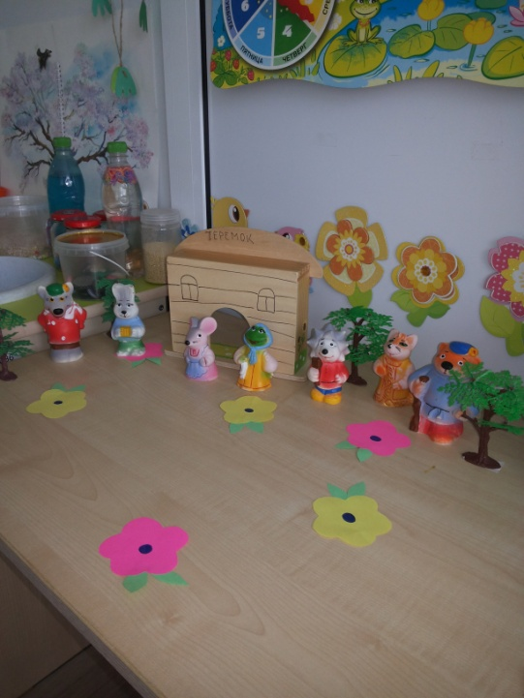
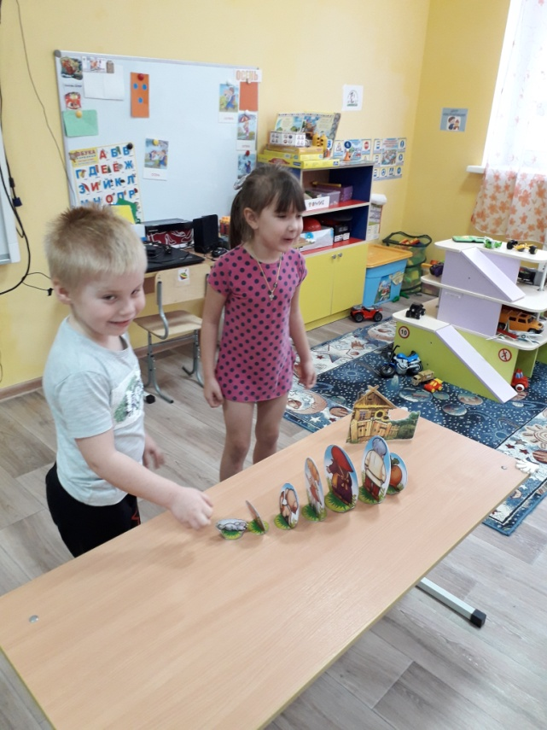
Развивающая предметно-пространственная среда
Центр «Театрализованной деятельности»

Slide 12


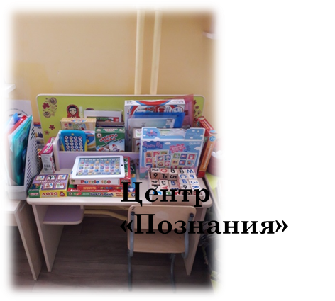
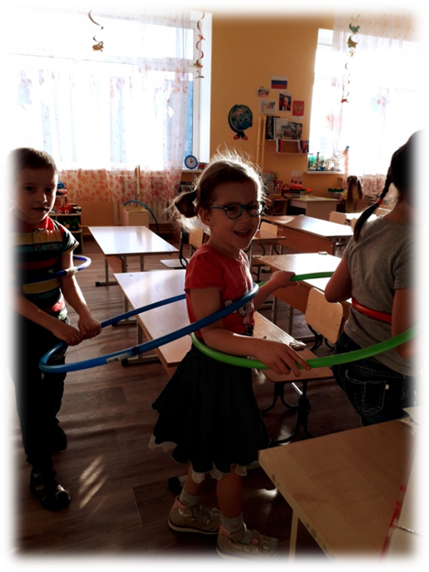
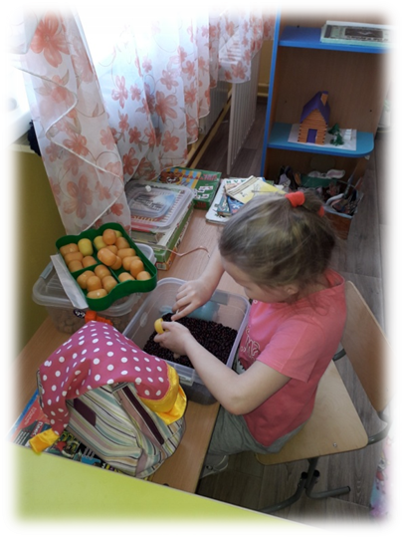
Развивающая предметно-пространственная среда
Центр настольно-печатных игр

Slide 13
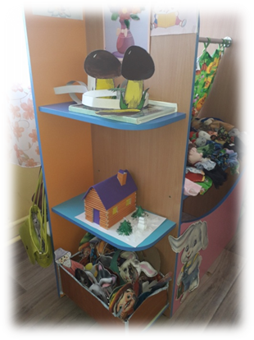
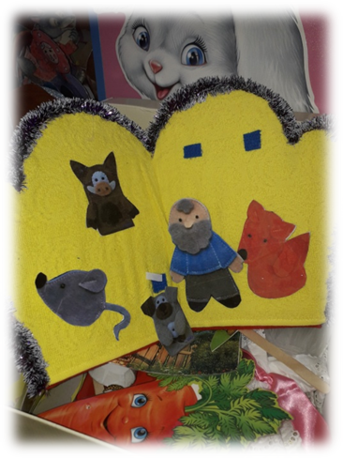
технологии, используемые в педагогической деятельности
Технология театрализованной деятельности

Slide 14
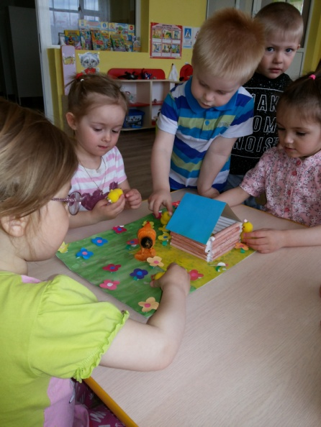
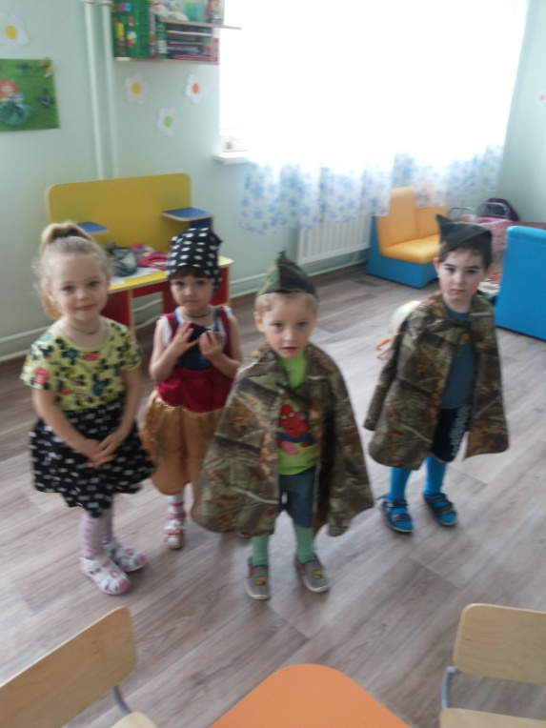
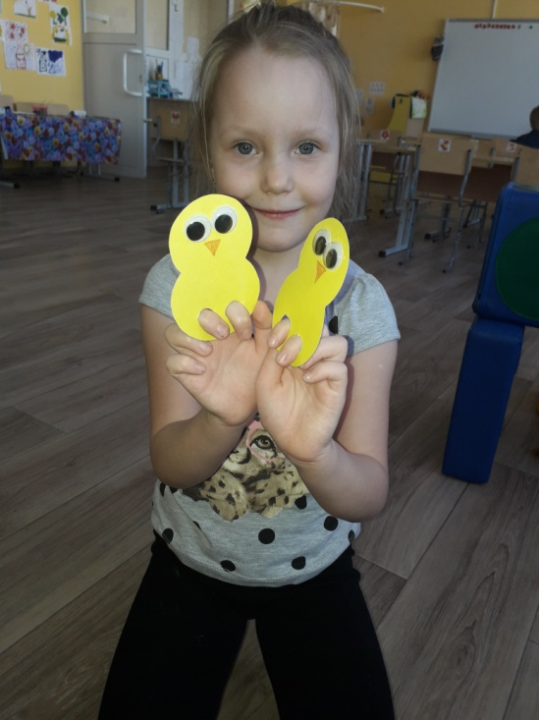
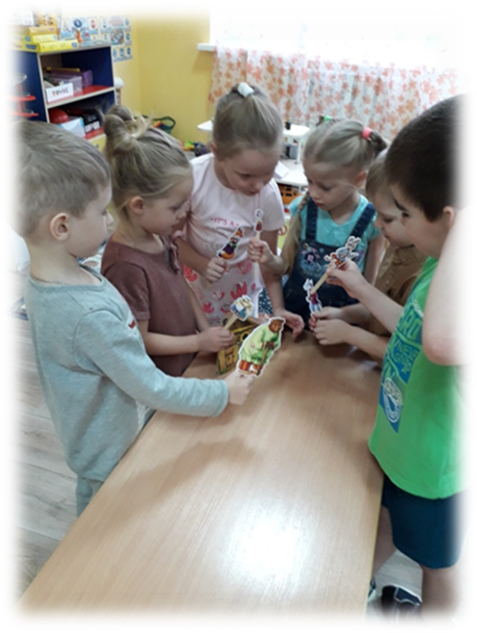
Технология театрализованной деятельности

Slide 15
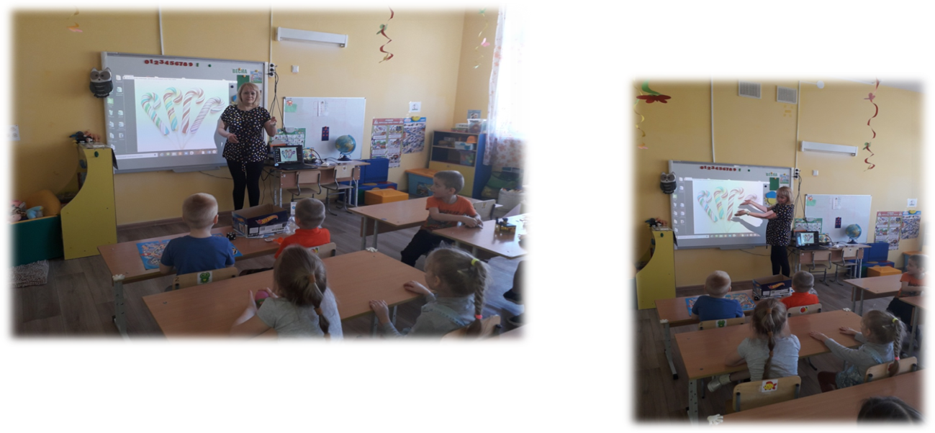
Информационно-коммуникационные технологии
Использование интерактивной доски в занятиях с детьми

Slide 16
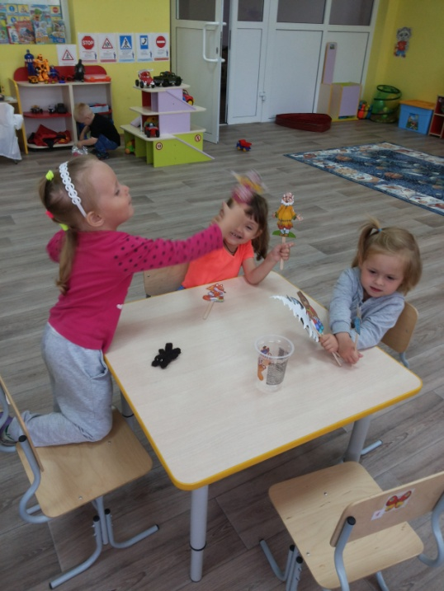
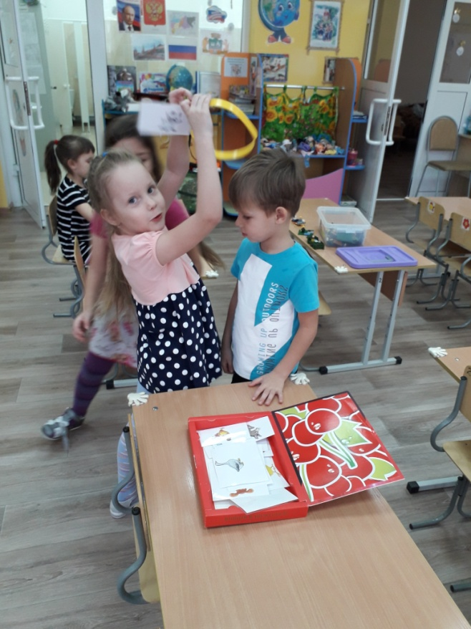
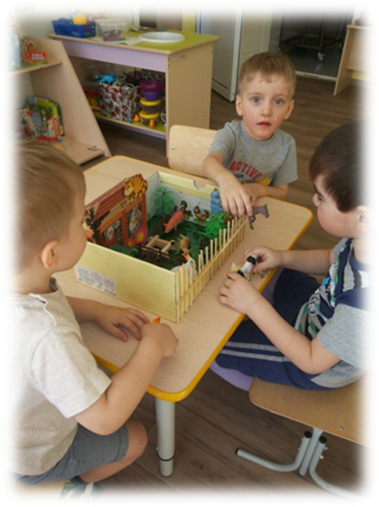
Игровые технологии
Настольные и дидактические игры

Slide 17
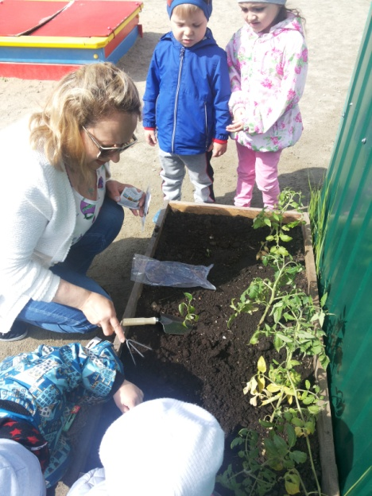
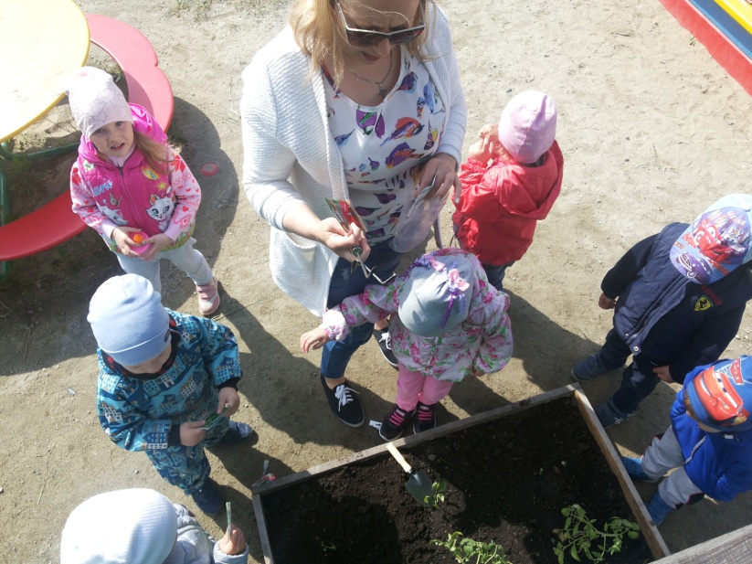
Проектные технологии
С целью развития интеллектуальных способностей ребенка, познавательной деятельности и творческой активности мною разработаны и реализуются проекты: «В гостях у сказки», «Играем в театр» «Театрализованная деятельность в детском саду.
Также с целью обучения детей бережному обращению с природой, уважительному отношению к труду мною реализуется экологический проект «Огородик огород».

Slide 18
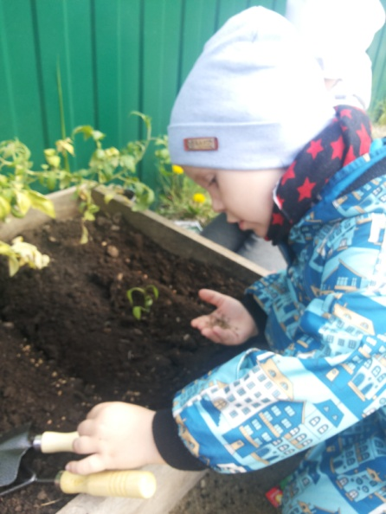
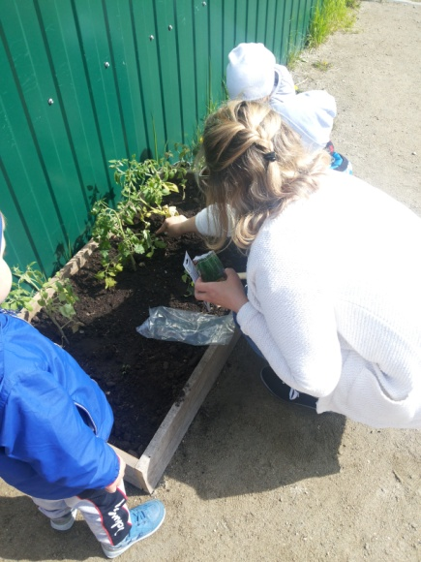
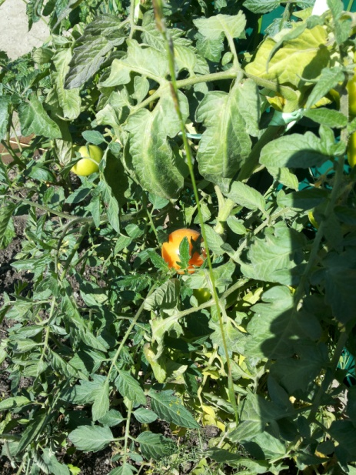
Проектные технологии
Экологический проект : «Огородик-огород»

Slide 19
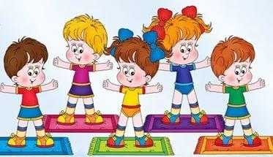
Здоровьесберегающие технологии.
С целью сохранения здоровья детей, формирования знаний, умений, навыков по здоровому образу жизни мною применяются следующие виды здоровьесберегающих технологии:
Утренняя гимнастика.
Дыхательная гимнастика.
Глазодвигательная гимнастика.
Самомоссаж с использованием разнообразного оборудования.
Пальчиковая гимнастика.
Динамическая пауза во время занятий.
Подвижные и спортивные игры.

Slide 20
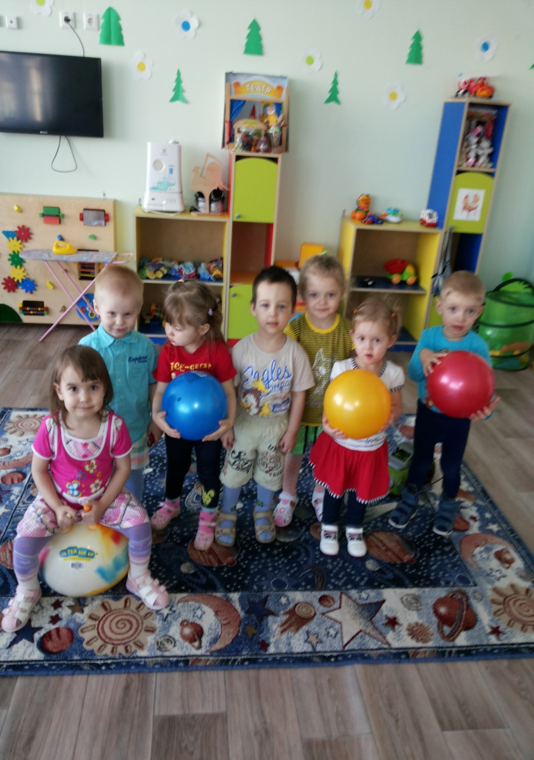
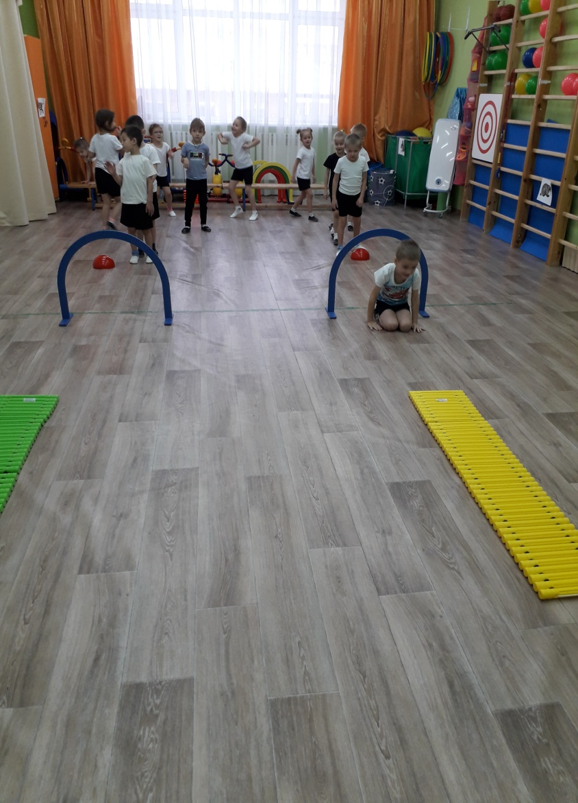
Здоровьесберегающие технологии
Самомоссаж с использованием разнообразного оборудования
Подвижные и
спортивные игры

Slide 21
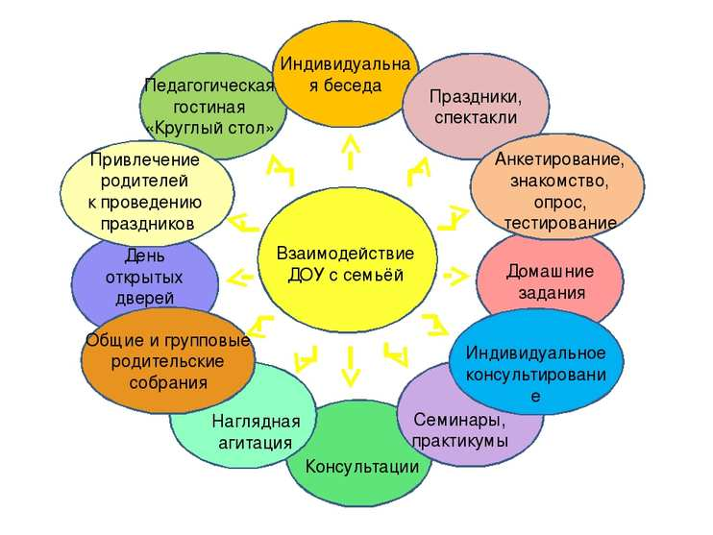
Взаимодействие с семьями воспитанников
Проведение совместных праздников и досугов: «Встреча Нового года», «Масленица», «Праздник мам», «Лучший папа», «Папа, мама, я - дружная семья», спортивные развлечения.
Выставки работ родителей и детей, семейные вернисажи: «Сказка», «Самая очаровательная шляпка», «Придумай своего героя».
Социальные акции «Елочная игрушка на главную елку», «10 тысяч добрых дел», «Посылка солдату», «Снеговызов».

Slide 22
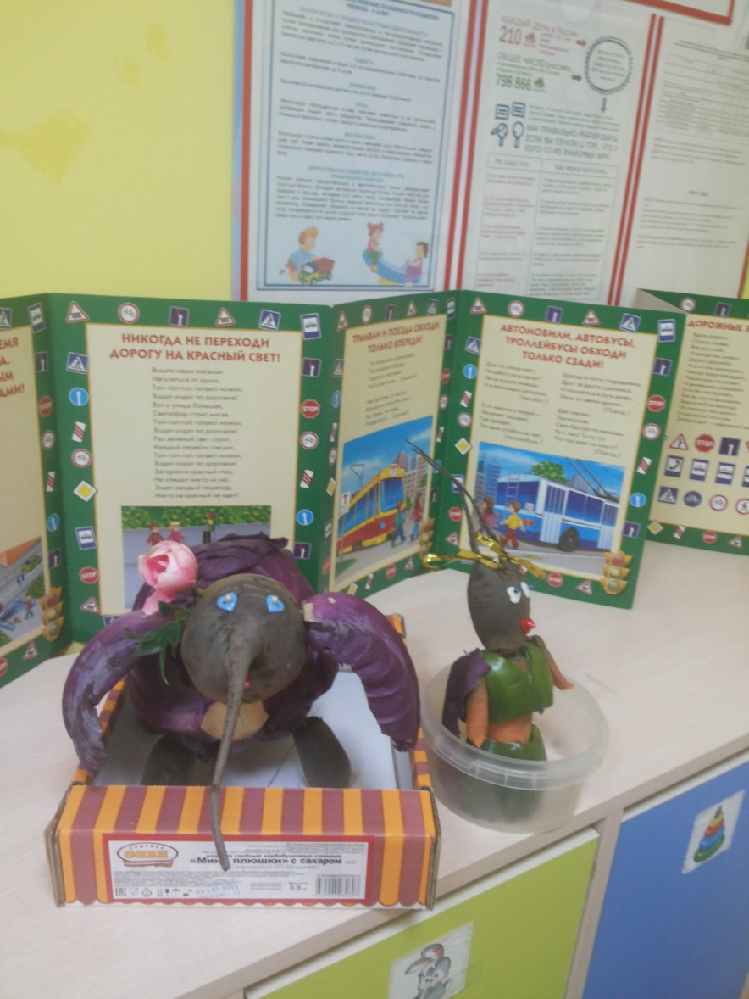
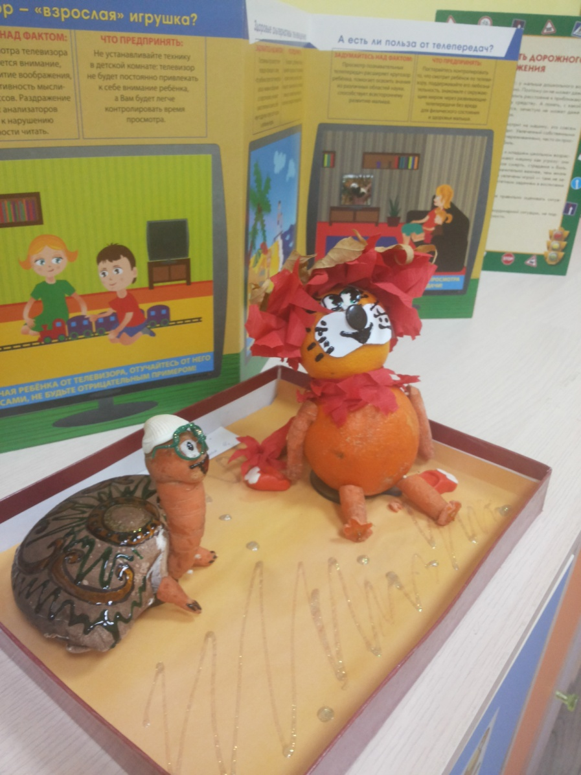
Взаимодействие с семьями воспитанников
Тематические выставки работ

Slide 23
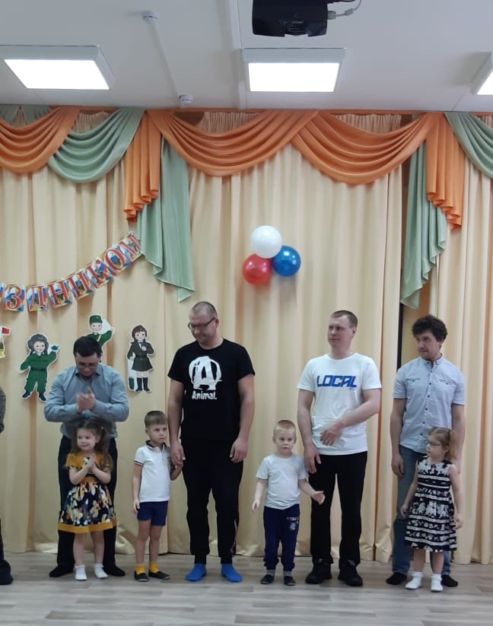
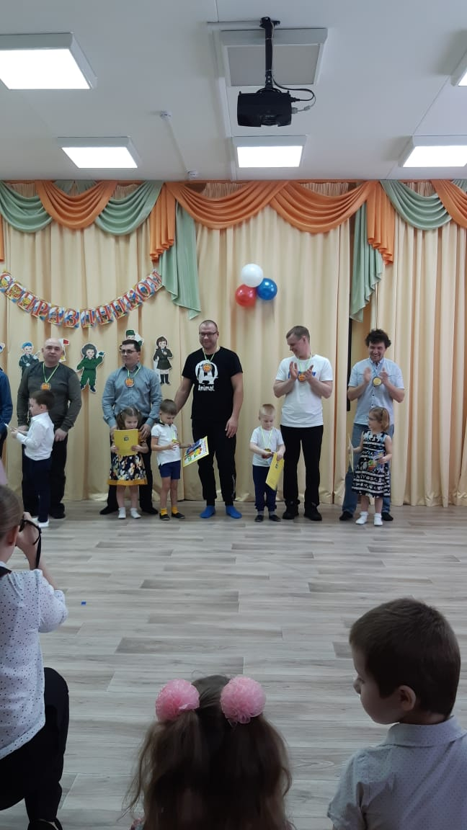
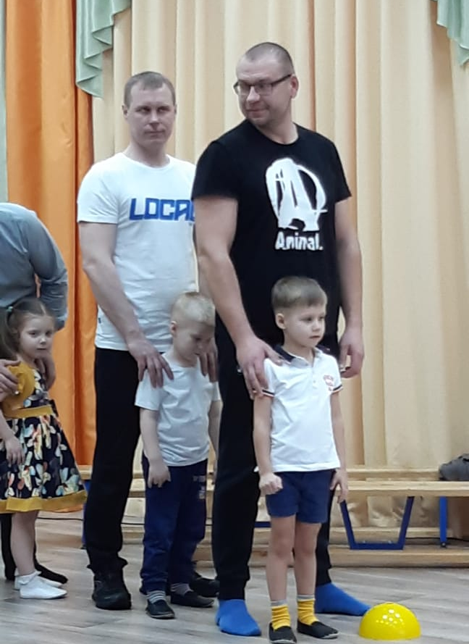
Участие родителей на совместных праздниках
Взаимодействие с семьями воспитанников

Slide 24
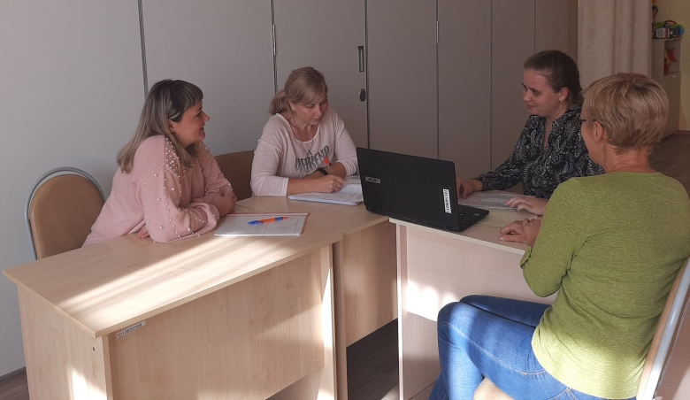
Формы взаимодействия педагога со специалистами ДОУ:
ПП консилиум;
консультации, выполнение рекомендации узких специалистов;
участие в мероприятиях организованных специалистами: семинарах-практикумах, тренингах, мастер-классах;
проведение интегрированных занятий;
походы, экскурсии, подвижные игры на воздухе;
участие в родительских собраниях;
проведение совместных праздников, соревнований, олимпиад;
ПП консилиум

Slide 25
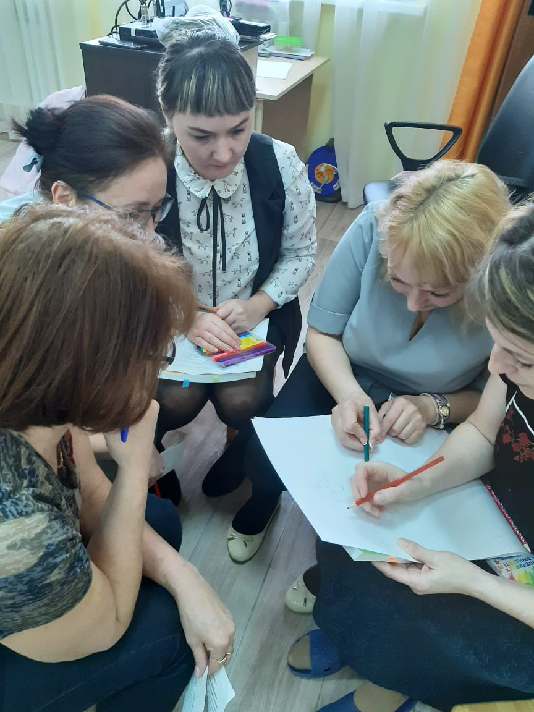
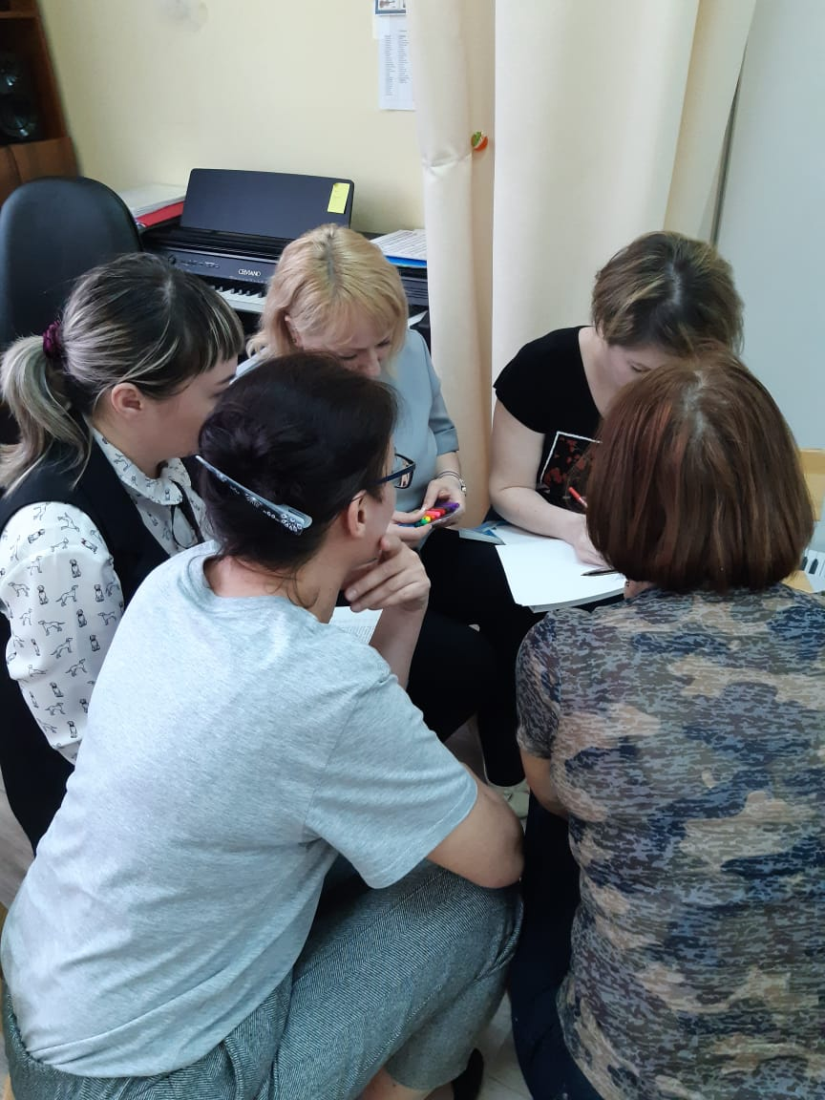
Формы взаимодействия педагога со специалистами ДОУ
Участие в мастер-классах, семинарах-практикумах и тренингах организованных специалистами в ДОУ

Slide 26
Результаты педагогической деятельности в работе с детьми
Результаты освоения детьми ООП ОПДО

Slide 27
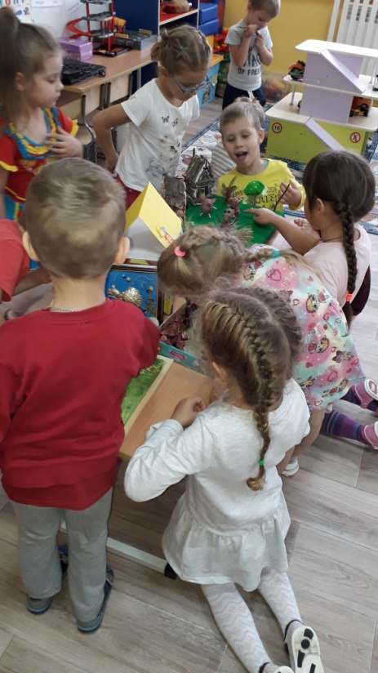
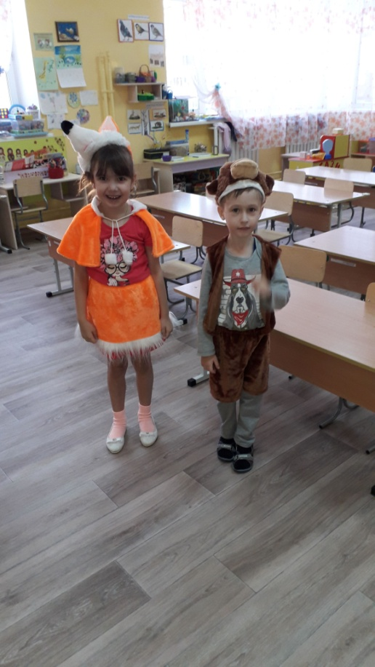
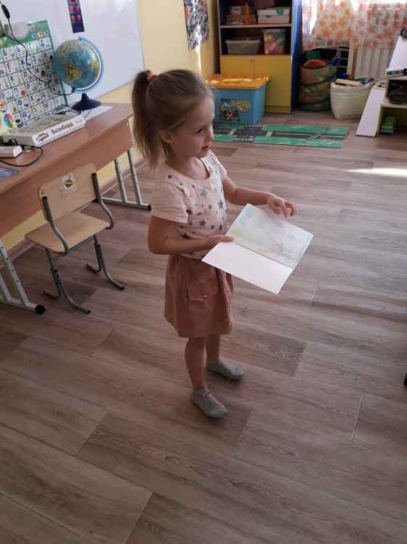
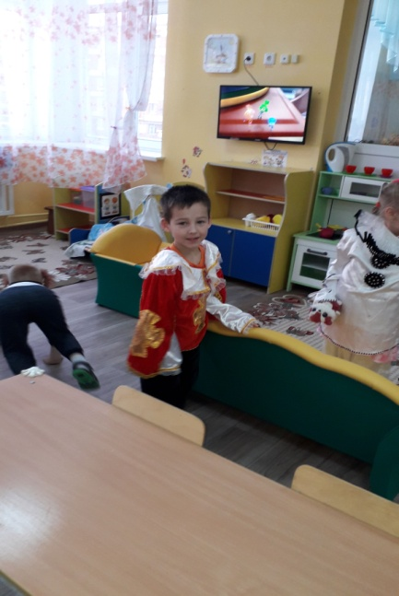
Применение детьми полученного опыта
Результаты педагогической деятельности в работе с детьми
Использование детьми в свободной деятельности
атрибутов к сказкам, изготовленных
совместно с родителями.
Перевоплощение и обыгрывание разных ролей.
Сочинение собственных сказок

Slide 28
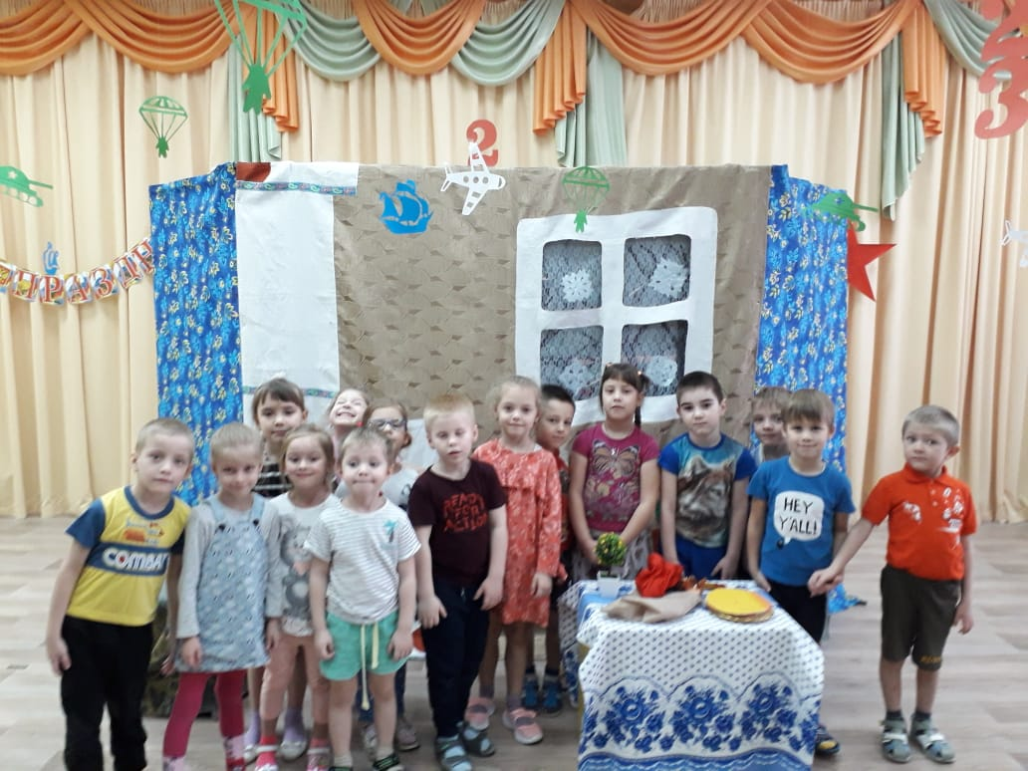
Применение детьми полученного опыта
Участие детей в театрализованных представлениях

Slide 29
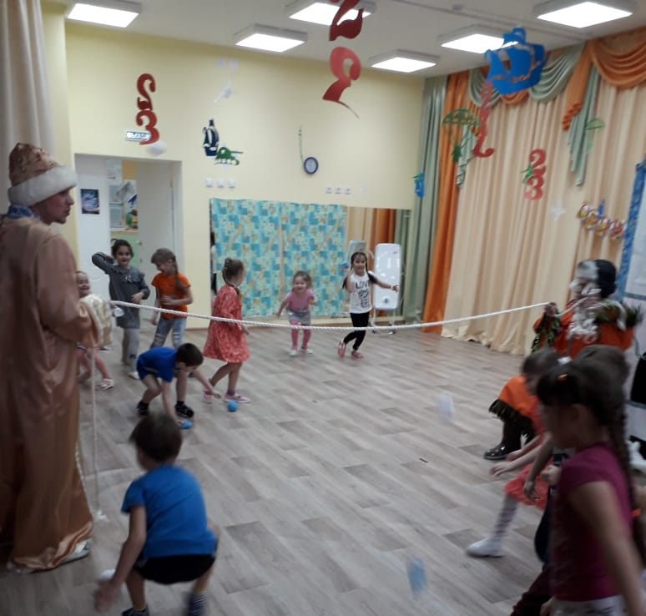

Применение детьми полученного опыта
Участие детей в театрализованных представлениях

Slide 30


Достижения воспитанников
В результате целенаправленной деятельности по созданию развивающей предметно-пространственной среде группы, использованию эффективных методов, приемов и форм работы с детьми, семьями воспитанников и специалистами дети:
стремятся к общению;
к организации игр, продуктивных видов деятельности;
умеют найти занятие по своему желанию, предложить интересное дело другим;
взаимодействовать с партнёром;
свободно владеют импровизационными умениями;
умело используют средства выразительности: мимику, жесты, движения и средства интонации;
владеют простейшими исполнительскими навыками и активно участвуют в театрализованных представлениях.
Дети с удовольствием участвуют и занимают призовые места в ежегодном соревновании «Кросс нации», в интеллектуальном конкурсе «РостОК»

Slide 31



Участие родителей и ребят в кроссе нации

Slide 32

Повышение профессиональной компетентности
Курсы повышения квалификации:
2020 г., ИРО СО «Финансовая грамотность дошкольников», 24 ч.;
2019г., ООО «Учебно-производственный центр «Технология» «Профилактика детского дорожно-транспортного травматизма в деятельности дошкольных образовательных организаций» 24ч.;
2019г.; «Уральская академия медиаций и комплексной безопасности» АНОДПО «УрАМиКБ» «Организация тьюторского сопровождения детей с ОВЗ и инвалидностью в условиях инклюзивной практики» 72ч.;
2019г.; АНОДПО «ОЦ Каменный город» «Теории и технологии развития детей дошкольного возраста в соответствии с требованиями ФГОС ДО» 16ч.;
2017г. «Свердловский педагогический колледж» «Инклюзивное образование детей с ограниченными возможностями здоровья» 16ч.

Slide 33









Мои достижения

Slide 34



Трансляция педагогического опыта
Повышение профессиональной компетенции

Slide 35


Повышение профессиональной компетенции
Ведение странички воспитателя на сайте ДОУ
Размещение публикаций и ведение личной страницы воспитателя на сайте «Инфоурок»

Slide 36
Проектирование на следующий межаттестационный период
В ходе анализа профессиональной деятельности мною была определена проблема на следующий межаттестацилонный период: необходимость создания психолого-педагогических условий для осуществления инклюзивного образования детей в группах общеразвивающей направленности.
Тема: создание развивающей предметно-пространственной среды для детей с ОВЗ.
Задачи на следующий межаттестационный период:
создать психолого-педагогические условия по инклюзивному образованию, для детей с ОВЗ, для поддержания познавательной мотивации на основе партнерских отношений, а так же самостоятельной деятельности;
организовать развивающую предметно-пространственную среду для детей с ОВЗ;
освоить и внедрить в образовательную деятельность современные педагогические технологии на основе деятельностного подхода, направленные на успешное развитие детей дошкольного возраста с ОВЗ, через познавательно-исследовательскую деятельность;
вовлечь семьи воспитанников с ОВЗ в образовательный процесс, с целью повышение их компетентности в вопросе организации и проведении совместной опытно-экспериментальной деятельности.

Slide 37

Спасибо за внимание!

